Slide 1
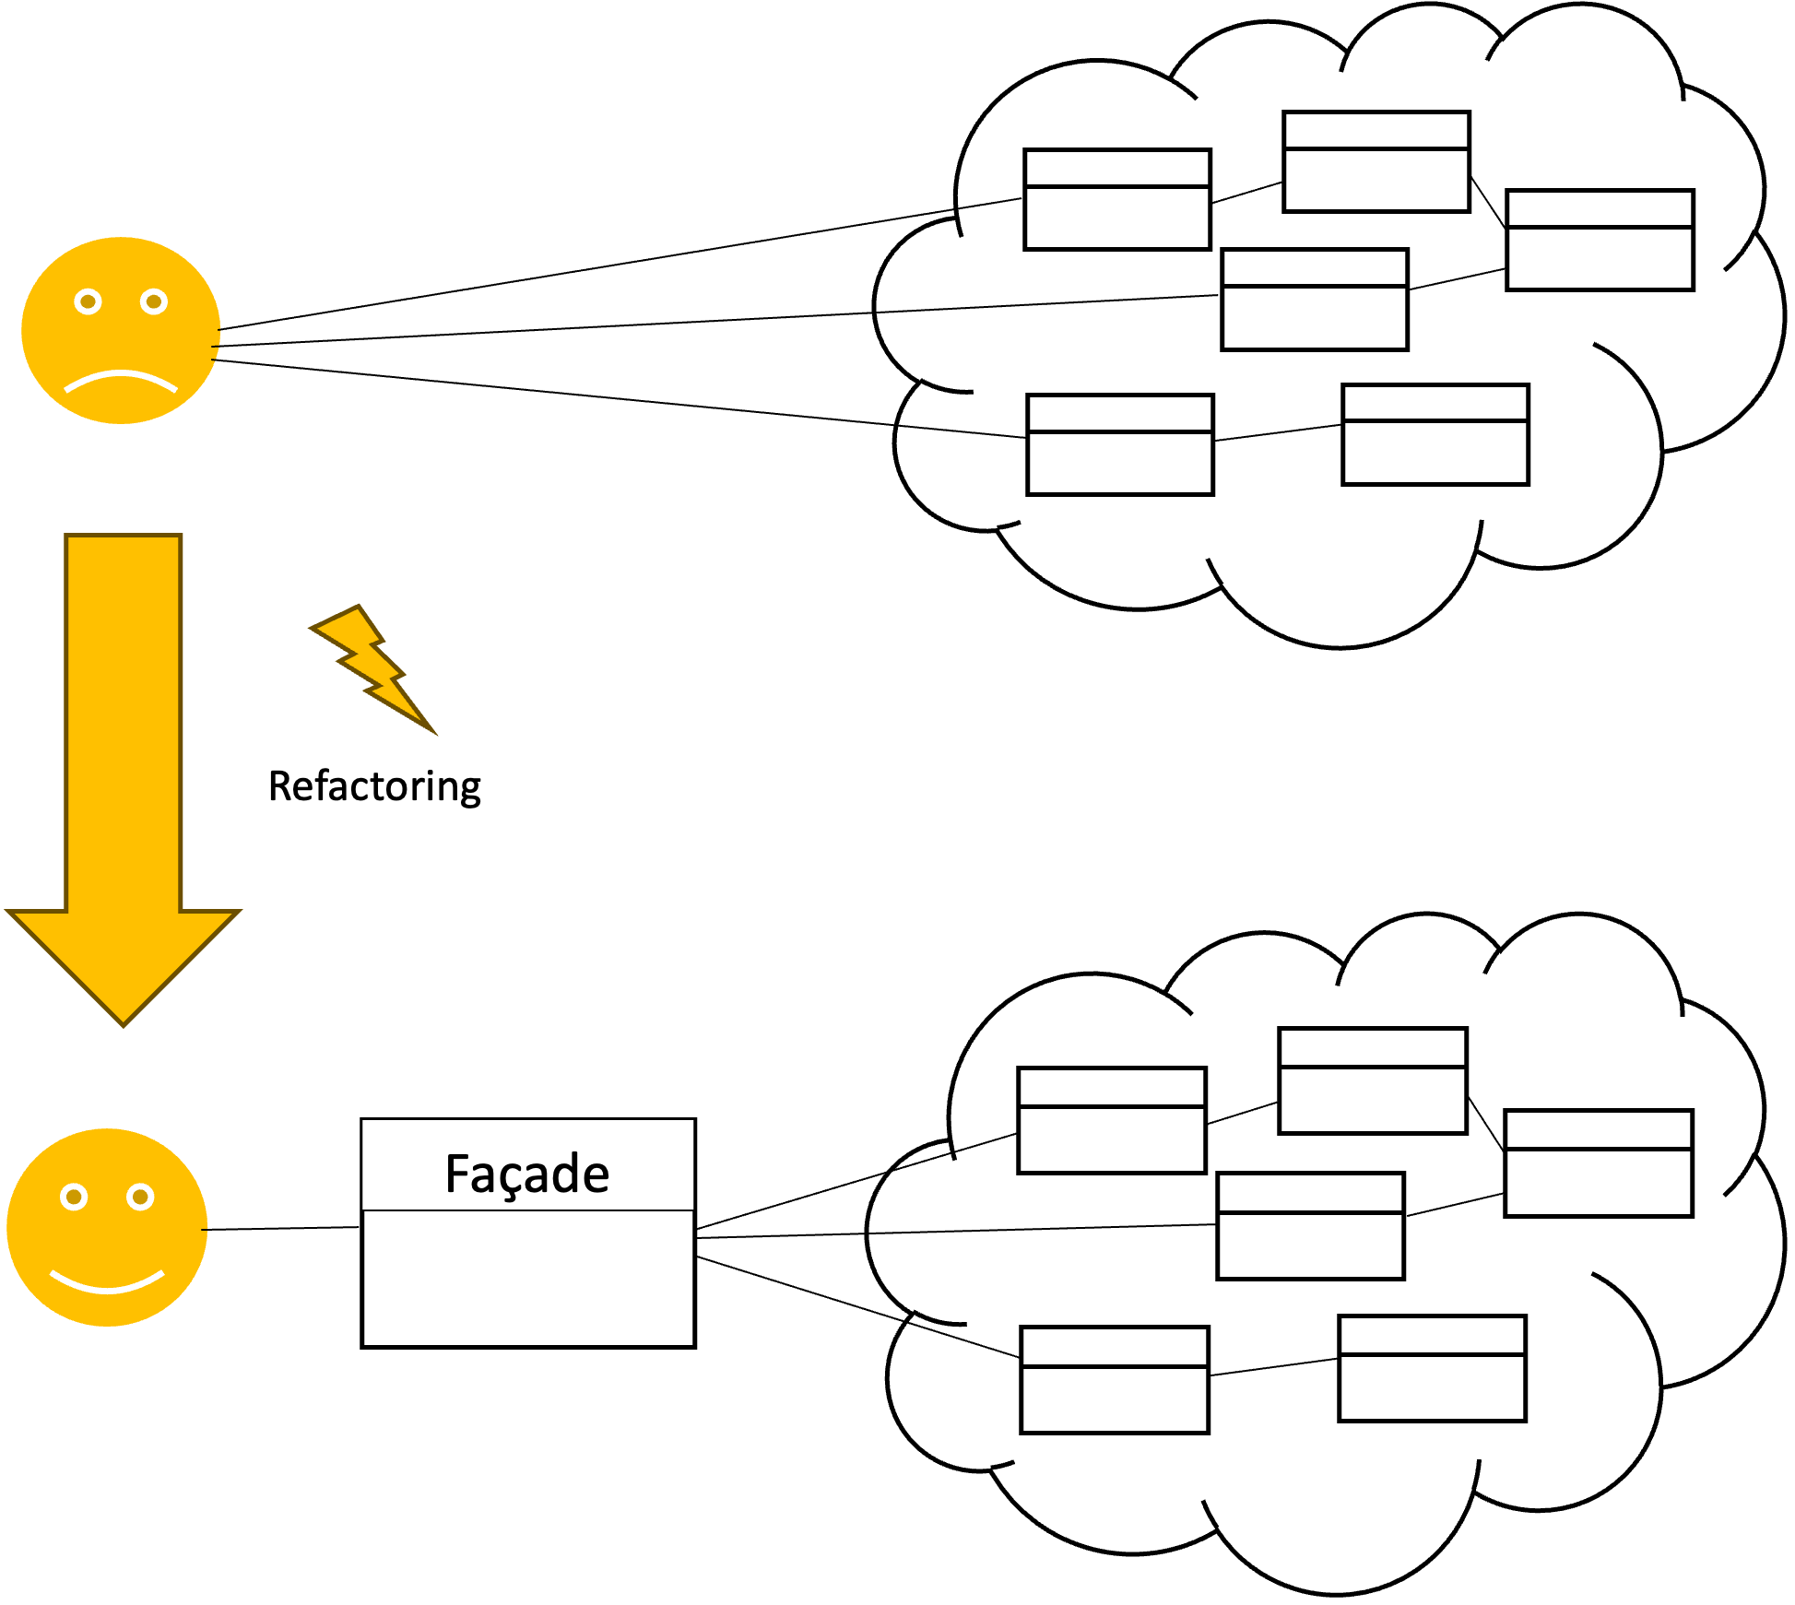
Le Patron de Conception Façade

Slide 2
Motivations et description
Types :
Structurel
Pattern d’objets
Motivations :
Simplification
Découplage
Description :
Différent d’une encapsulation
Composition de façades possibles
Principe :
« Ne parlez pas aux inconnus »

Slide 3
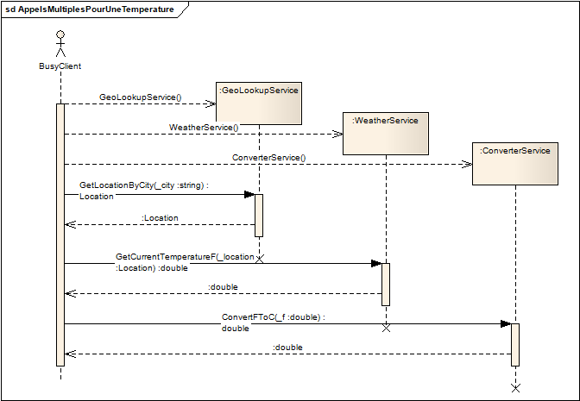
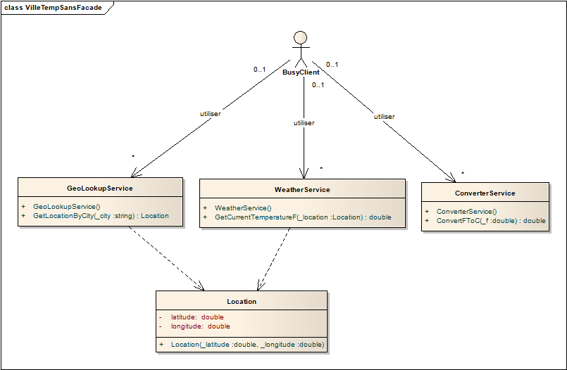
Exemple de non-utilisation

Slide 4
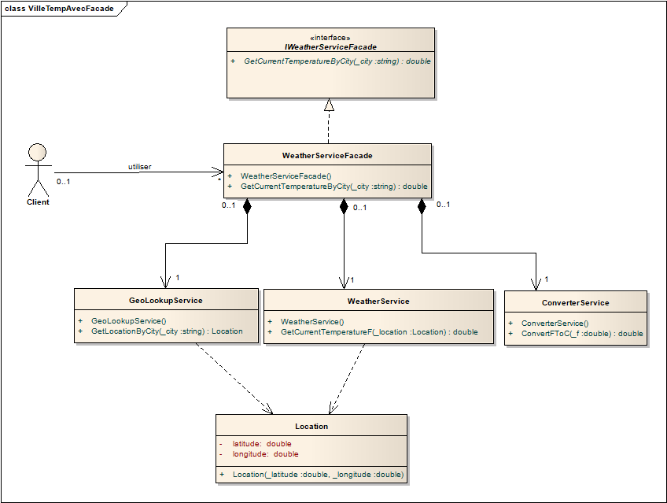
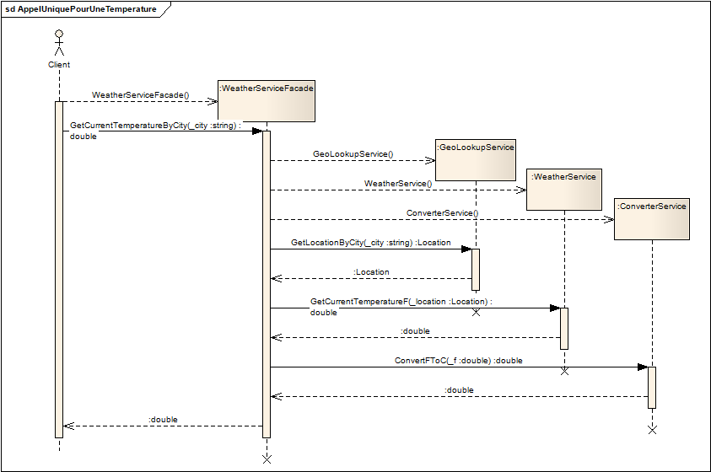
Exemple d’utilisation

Slide 5
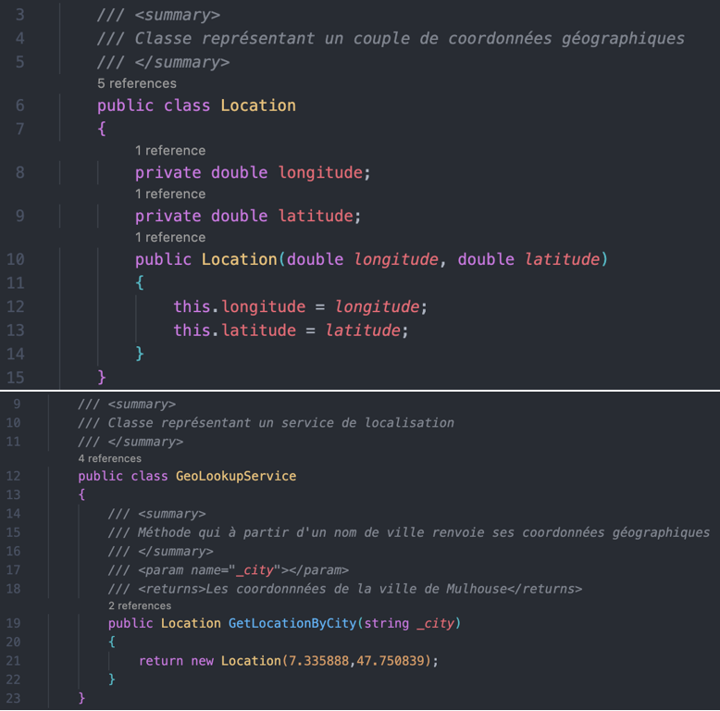
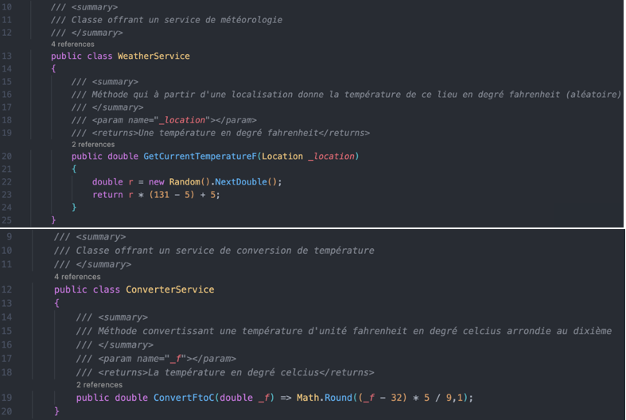
Exemple de code

Slide 6
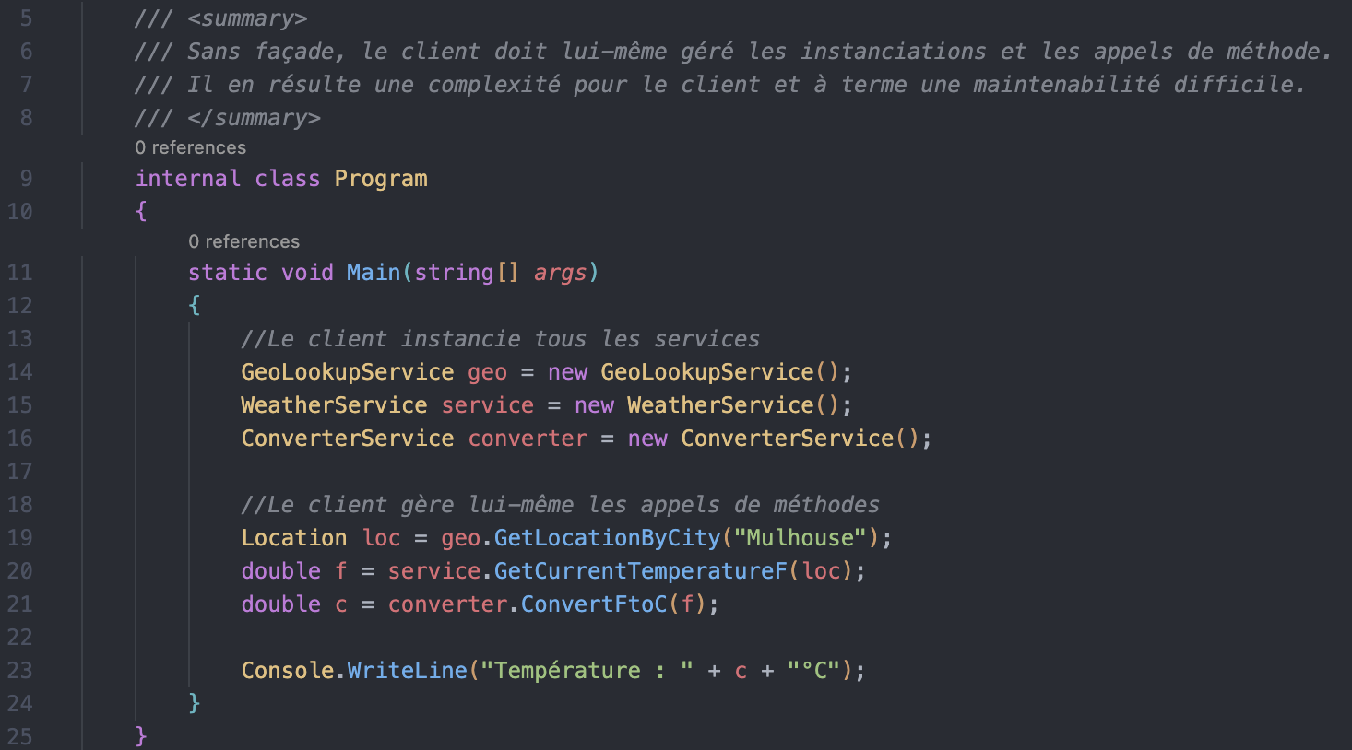
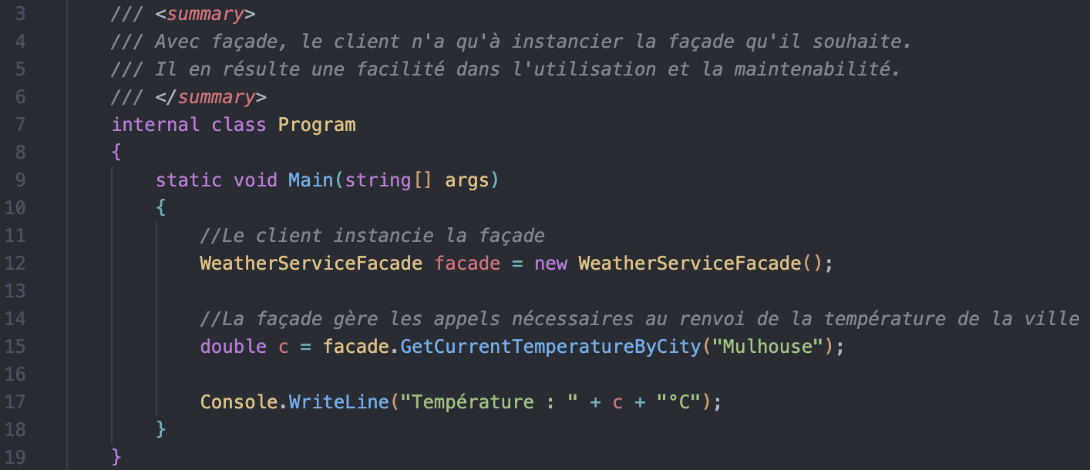
Exemple de code

Slide 7
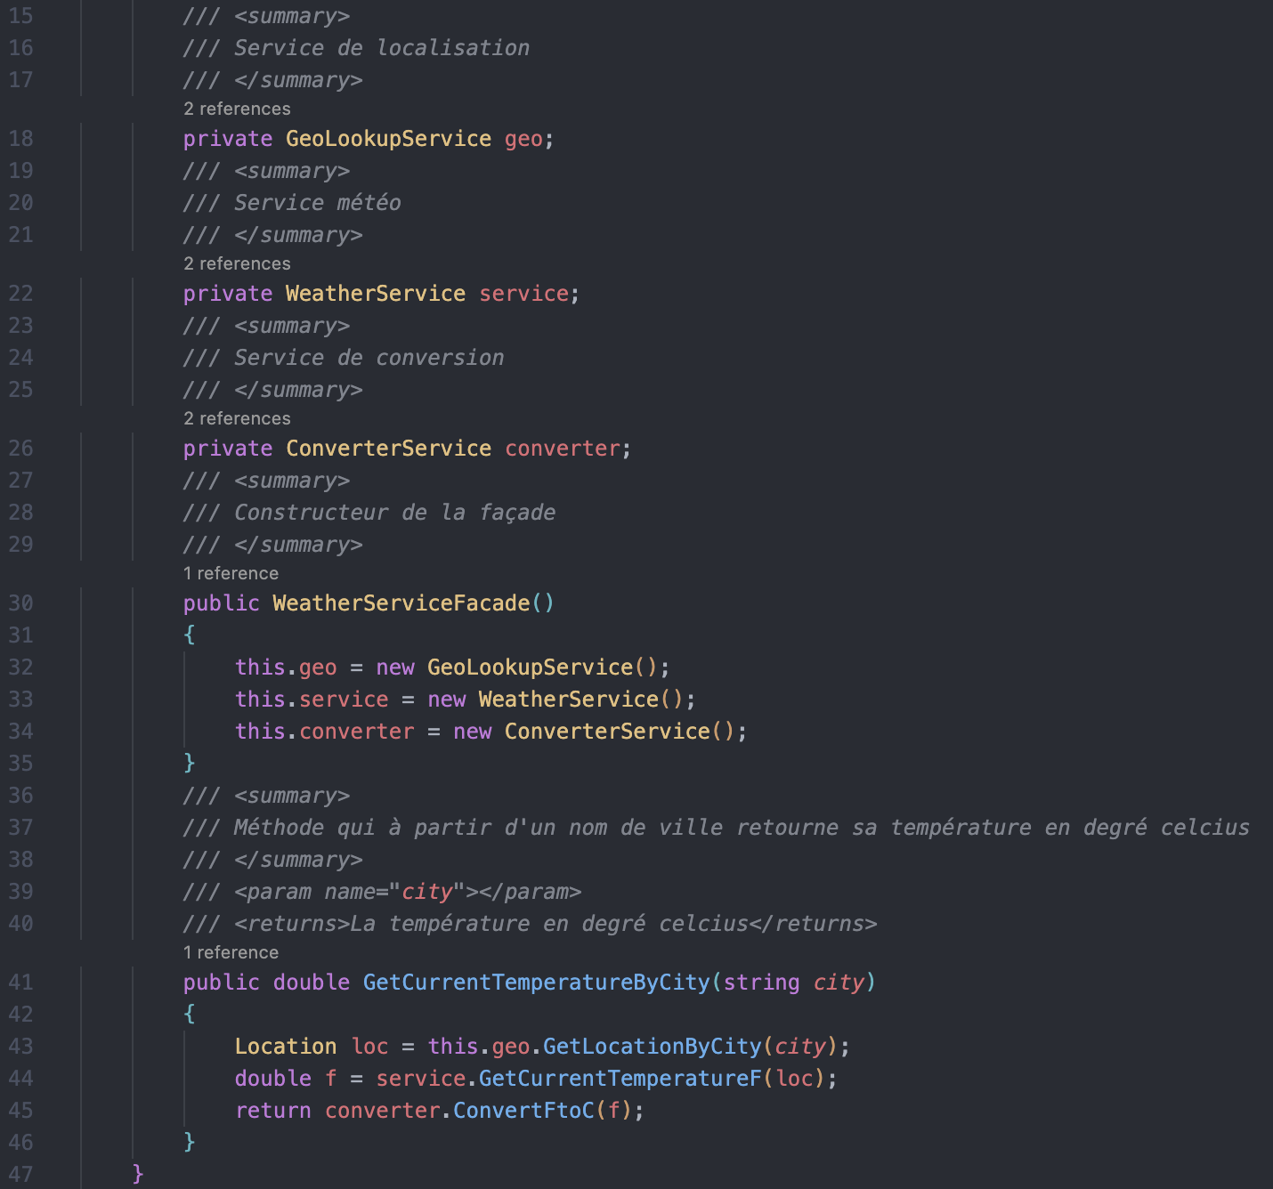
Ce qui se cache sous la façade
La complexité est gérée par la façade et non par le client

Slide 8
Conclusion
Le patron de conception façade permet une meilleure communication avec le client car en masquant la complexité du système et en offrant des méthodes simples, son besoin est répondu.

